Slide 1


UNIVERSIDADE FEDERAL FLUMINENSE
INSTITUTO DE BIOLOGIA
CURSO DE MESTRADO PROFISSIONAL EM DIVERSIDADE E INCLUSÃO
CMPDI – 2017
O tradutor e Intérprete de Libras e Português: O que a escola tem a ver com isso?
Autores: Jaderson Vasconcelos
Rosana Prado
Prefácio: Laura Jane Messias Belém e Renata dos Santos Costa
Pósfácio: Osilene Cruz

Slide 2

Esta obra, é fruto de uma pesquisa do Curso de Mestrado em Diversidade e Inclusão – CMPDI, da Universidade Federal Fluminense – UFF, surgiu a partir de inúmeras dúvidas acerca do profissional tradutor e intérprete de Libras e Português – TILSP, em âmbito educacional. A profissão de TILSP é relativamente nova em nosso país e muitas indagações surgem sobre a atuação deste profissional na escola. O intérprete é responsável por ensinar? Adaptar materiais? Como deve ser sua atuação em avaliações formais? Em que momentos ele deve ou não participar? O intérprete é essencial em uma educação bilíngue? Como deve ser o trabalho entre o professor e o intérprete? Essas e outras questões são abordadas neste livro que tem o objetivo de esclarecer e informar sobre a educação bilíngue de alunos surdos e as contribuições do TILSP para o desenvolvimento e a promoção de uma educação democrática que respeite e valorize a história, a língua, a cultura e a identidade surda. São quatro capítulos contendo, ao todo, trinta perguntas e respostas que deslumbram essa importante profissão mostrando seus desafios e conquistas.

Slide 3

Produção do Livro
A produção do livro seguiu as seguintes etapas
Análise das entrevistas;
Seleção das perguntas feitas pelos professores;
Escrita do Livro;
Confecção da capa.

Slide 4
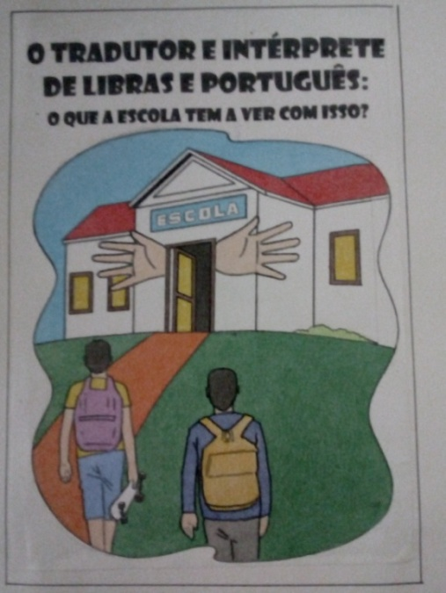
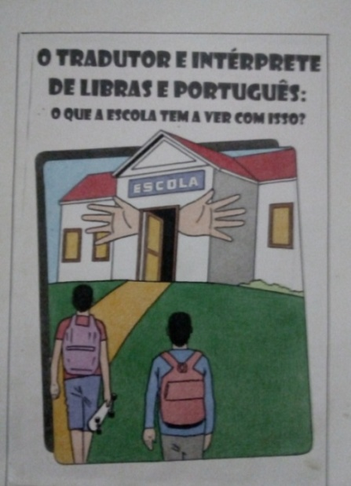
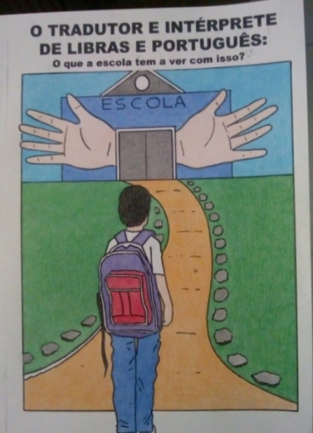
Confecção da CAPA
Fonte: arquivo pessoal
Fonte: arquivo pessoal
Fonte: arquivo pessoal
Ilustrador da capa: Jair Filho

Slide 5

O Livro: “O Tradutor e Intérprete de Libras e Português: o que a escola tem a ver com isso?”
Fonte: arquivo pessoal
Desenhista: Jair Filho

Slide 6
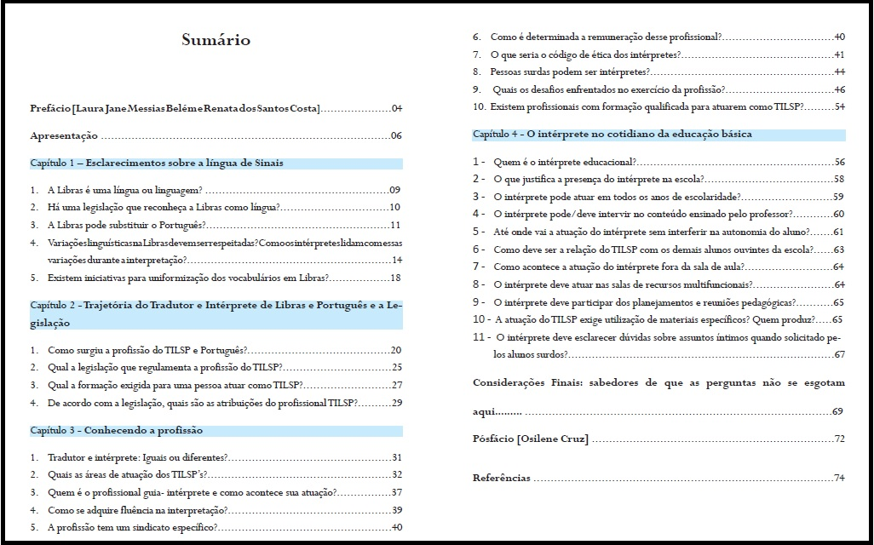
Fonte: arquivo pessoal

Slide 7
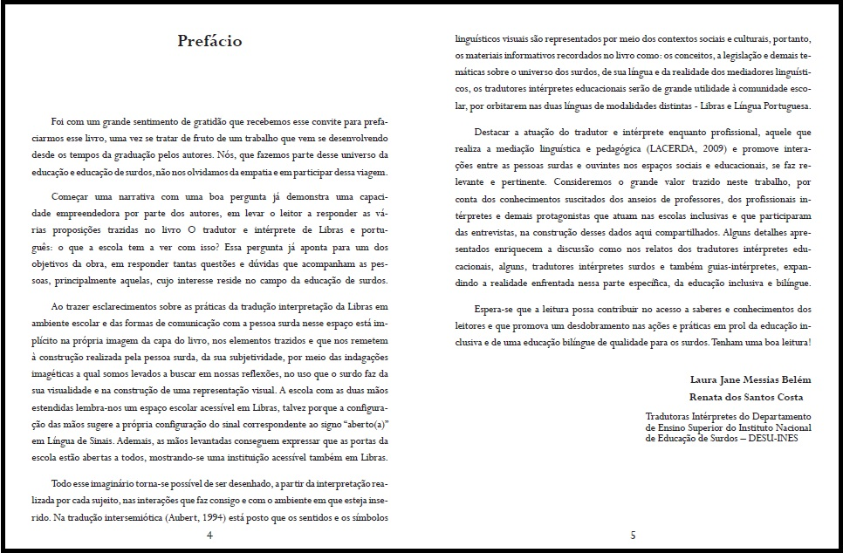
Fonte: arquivo pessoal

Slide 8
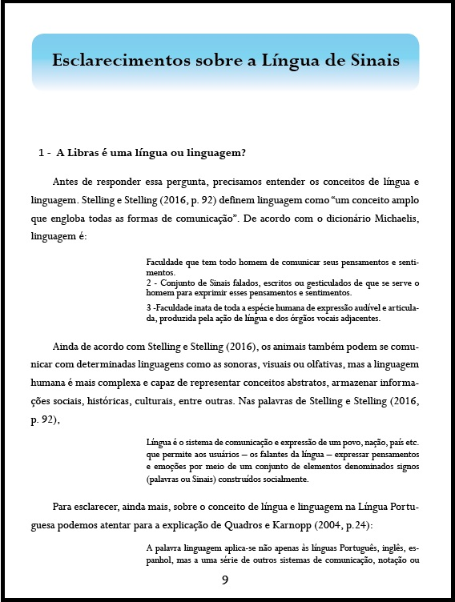
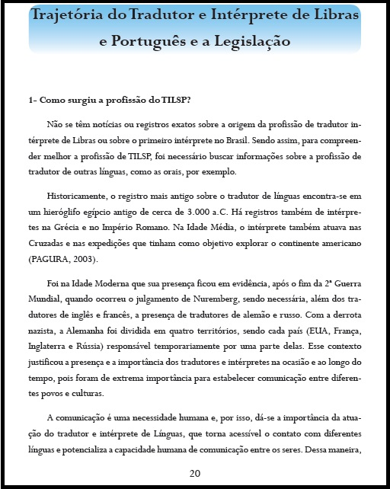
Fonte: arquivo pessoal
Fonte: arquivo pessoal

Slide 9
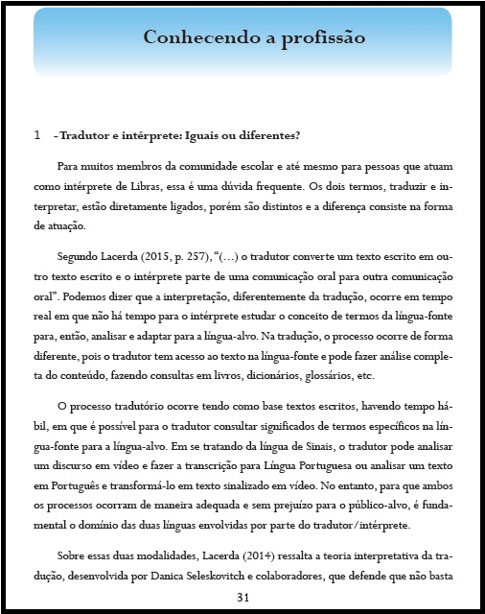
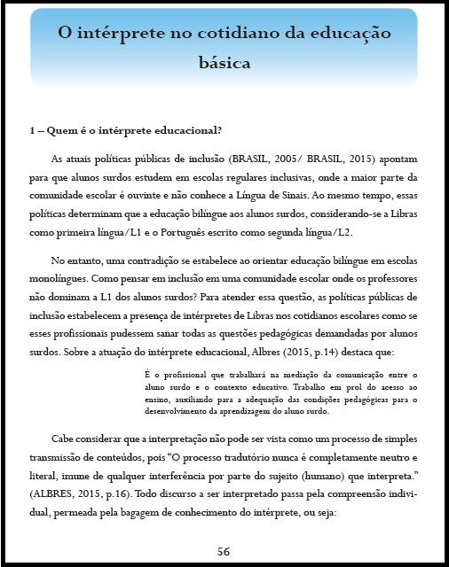
Fonte: arquivo pessoal
Fonte: arquivo pessoal

Slide 10
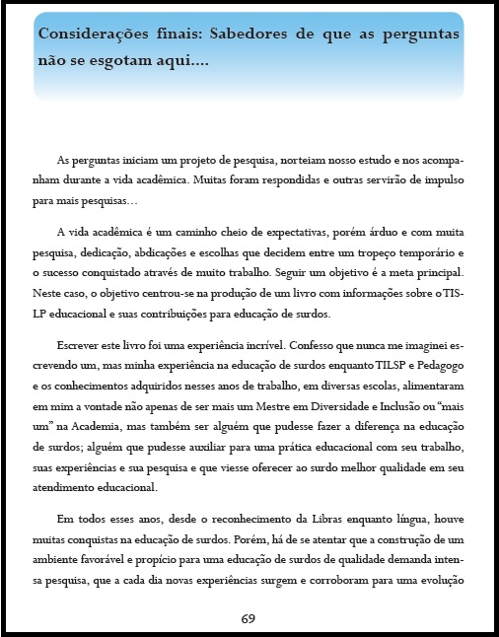
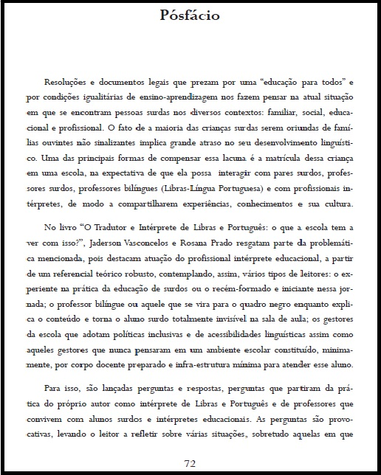
Fonte: arquivo pessoal
Fonte: arquivo pessoal

Slide 11
O livro foi publicado pela editora CRV e pode ser adquirido no site
https://loja.editoracrv.com.br/produtos/o-tradutor-e-interprete-de-libras-e-portugues-o-que-a-escola-tem-a-ver-com-isso/

